Slide 1
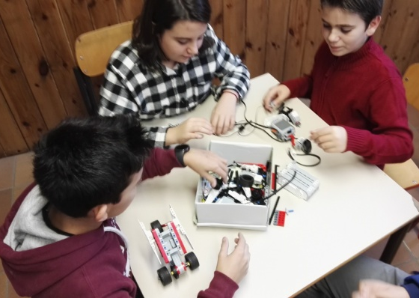
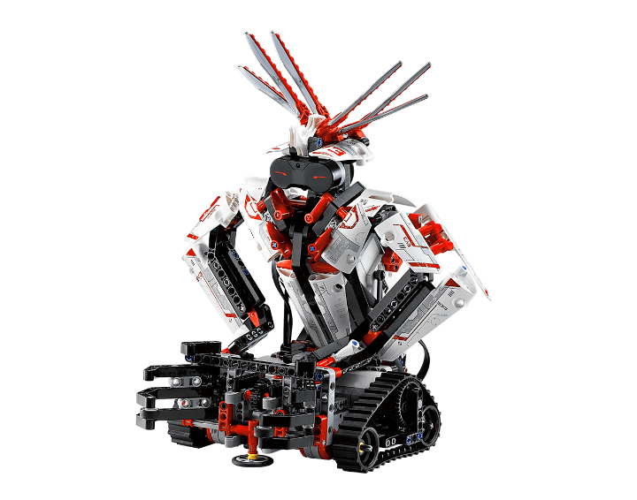
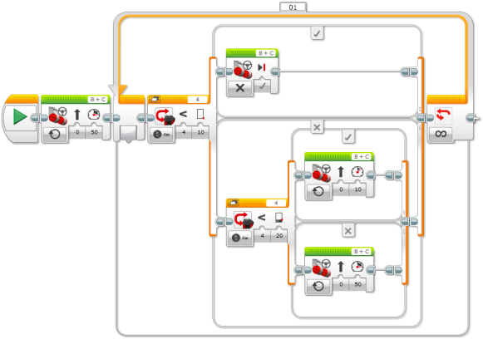
PON/FSE -Pensiero computazionale e cittadinanza digitale D.E.A.R. (Digital Elaborations and Automatic Robots)
Modulo: Advanced competitions of creative robots
Il progetto è rivolto ad alunni di classe prima della scuola secondaria di primo grado dell’Istituto Comprensivo “G.Gamerra “ di Pisa e si svolgeranno il mercoledì dalle 14:30 alle 16:30 a partire dal 15 Gennaio 2020 fino al mese di maggio 2020
Gamification con
mattoncini LEGO
Problem Solving con gruppi cooperativi
Robotica creativa e Competizioni Robotiche
STEM
Coding e Pensiero computazionale divergente
Istituto Comprensivo Giampaolo Gamerra A.S. 2019-20
PON FSE 10.2.2A-FDRPOC-TO-2018-30

